Slide 1
Pathologie Micro-traumatique de l'Epaule
Dr JP Bonvarlet
IAL Nollet

Slide 2
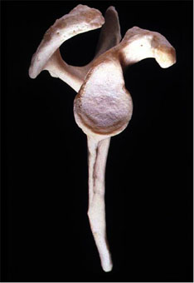
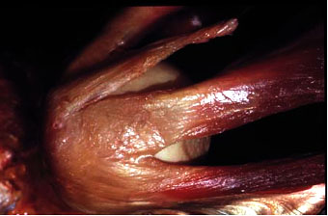
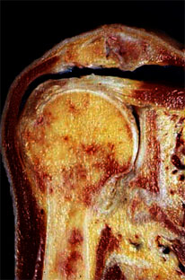
Epaule
Articulation complexe et a priori instable
Entraine Pathologies
Tendineuses, Osseuses, Cartilagineuses, Neurologiques…

Slide 3
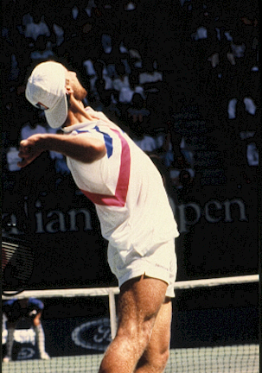
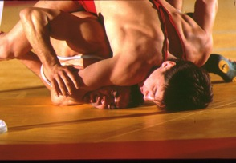
Interrogatoire
Antécédents
contexte pathologique
Traumatisme ou micro traumatismes
latéralité, sports ?
Caractère de la douleur
mode de début, Horaire
siège
Impotence fonctionnelle
  absolue relative
  faiblesse musculaire, fatigabilité
  passages douloureux ou ressauts

Slide 4


Examen Physique
Patient: torse nu… Examen de face et de dos
Examen de la colonne cervicale et examen neurologique

Slide 5
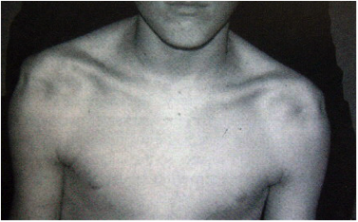
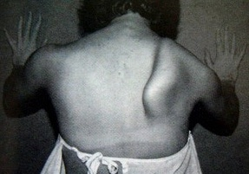
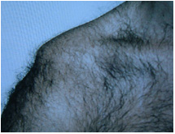
Examen Physique
Inspection
  Atrophie
  Tuméfation
  Saillie osseuse
  Attitude anormale
  Ecchymose
Palpation

Slide 6
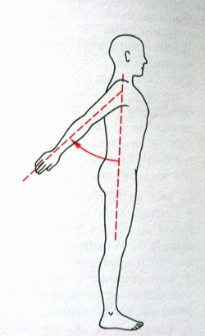
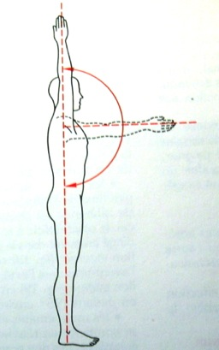
Examen Physique
  Mobilités actives et passives, contre résistance Rétropulsion Antépulsion

Slide 7
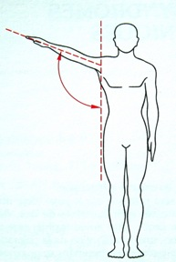
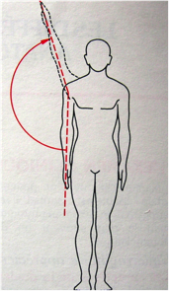
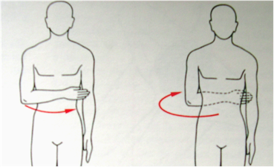
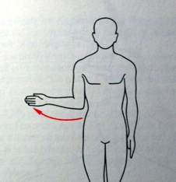
Examen Physique
  Abduction
  Rotations internes et externes

Slide 8
Compléter par examen de la colonne cervicale et
Neurologique
Examen clinique va guider choix de l’imagerie

Slide 9
Quelle imagerie ?
Radio Standard
Echo
Arthro-scanner
IRM

Slide 10
RADIOLOGIE STANDARD
FACE 3 ROTATIONS
VUE APICALE OBLIQUE (GARTH)
PROFIL COIFFE
PROFIL GLENOIDIEN (instabilité, omarthrose)
PROFIL AXILAIRE (couverture acromiale)
MANEUVRES DYNAMIQUES
IMPINGEMENT:
Trochiter, acromion, trochin,
espace acromio-huméral,
coraco-huméral,
interligne gléno huméral…..
*
Condensation osseuse, ostéophytose,
érosion,
micro voire macro géodes,
ostéophytose gléno-humérale, pincement articulaire...
AUTRES LESIONS:
Calcifications, instabilité...

Slide 11
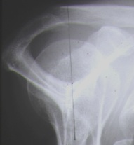
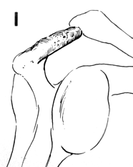
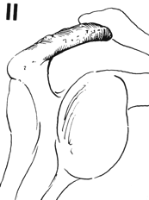
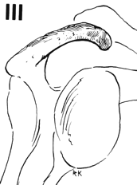
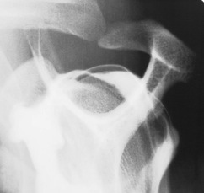
MORPHOLOGIE VOUTE ACROMIALE
NEER: conflit antérieur
Incidence de LIEUTARD
BIGLIANI: 3 types

Slide 12
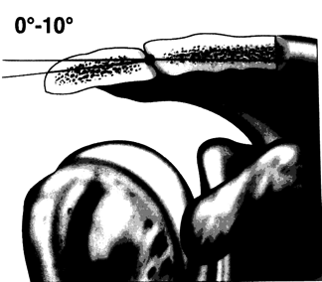
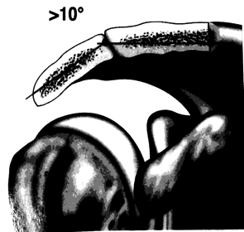
MORPHOLOGIE VOUTE ACROMIALE
Plan frontal
TYPE A
TYPE B

Slide 13
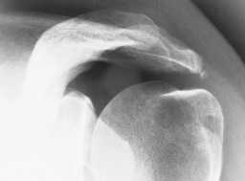
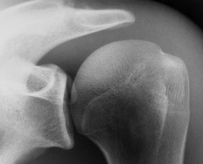
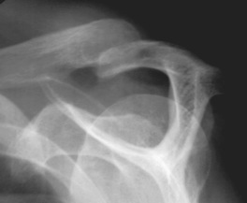
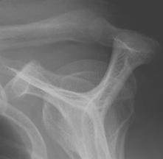
MORPHOLOGIE VOUTE ACROMIALE
NE PAS SOUS ESTIMER VUE FRONTALE.
Recherche os acromial
ACROMION COURT:
INSUFFISANCE « COUVERTURE »
ANTERO SUP CONFLIT .
acro.court
acro long
acro nl
acro. court

Slide 14
ECHOGRAPHIE: Perforation de la coiffe
EXAMEN PERFORMANT: Sensibilité : 58% à 93%
Spécif: 25% à 98%
COMPLEMENT DIRECT DE RX
ERREURS CEPENDANT NON EXCEPTIONNELLES:
SURESTIMATION DES LESIONS COIFFE
tendinopathie, fissuration partielle….(plafond )
IMPORTANCE NOTION DE LIQUIDE INTRA-ARTICULAIRE (gaine Biceps)
ET
DANS BOURSE SOUS DELTOIDIENNE: Hollister (AJR 95)
Epanchement isolé = peu de valeur diagnostique pour perforation.
Epanchement mixte = perforation coiffe (Sensi:22%, Specif:99%,
Valeur prédictive positive=95%)

Slide 15
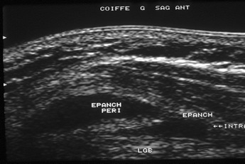
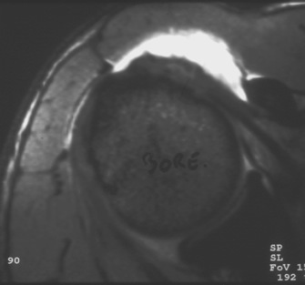
BOURSE SOUS ACROMIALE
DIAG: ECHO+++

Slide 16
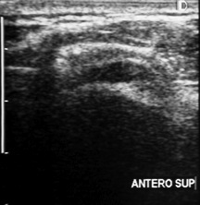
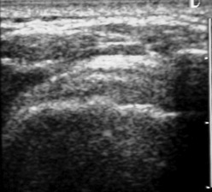
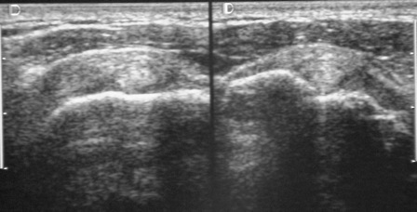
BOURSE SOUS ACROMIALE
Inflammatoire locale
épaississement: feuilletée
sclérose
ulcération - plan clivage
BICEPS

Slide 17
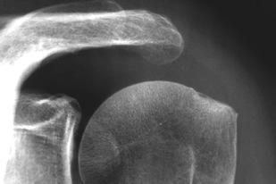
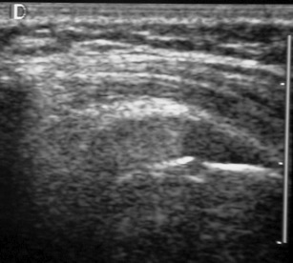
SIGNES OSSEUX ECHOGRAPHIQUES
Etude de WOHLEND
( AJR 98 )
Irrégularités contours du trochiter:
11% sans perforation coiffe
90% avec perforation.
Trochiter normal:
96% écho coiffe nle .
GLOBALEMENT:
Si remaniements osseux augmentent avec l ’âge,
Ils augmentent surtout en fonction des lésions de la coiffe.

Slide 18
ECHOGRAPHIE
BOURSE+++
RUPTURE+++
Mais possibilités limitées pour diagnostiquer éventuelle languette, synovite intra articulaire…
  CARREFOUR ANTERO SUP +++
  BICEPS DISTAL +++ , IA= 0
  SOUS SCAPULAIRE ++

Slide 19
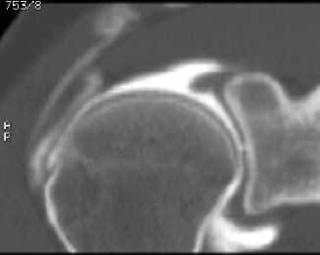
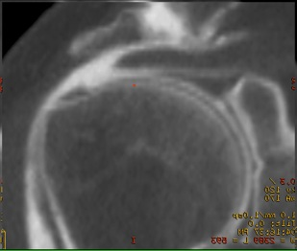
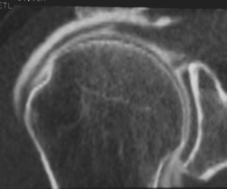
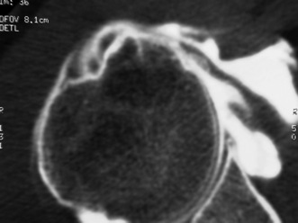
ARTHROSCANNER
SUS EPI
SOUS SCAP
DESINSERTION FACE PROFONDE TENDON +++

Slide 20
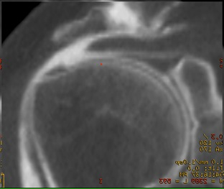
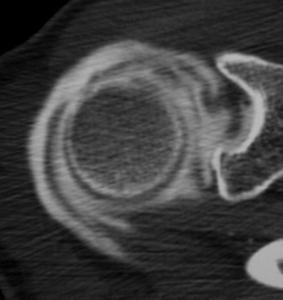
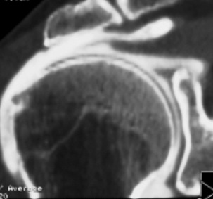
LANGUETTES INTRA ARTICULAIRES
BICEPS

Slide 21
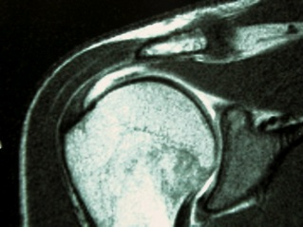
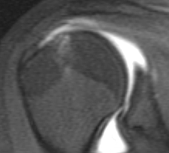
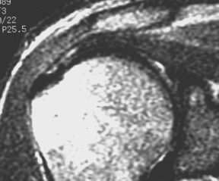
IRM
ECHOGRAPHIE PREMIERE INTENTION
PRIVILEGIER IRM voire Arthro-IRM si EXPLORATION COMPLEMENTAIRE SOUHAITEE en PRE OP:
Signes impingement modérés ou isolé.
Echographie limite, sans épanchement surtout mixte.
Suspicion lésion associée complexe.

Slide 22
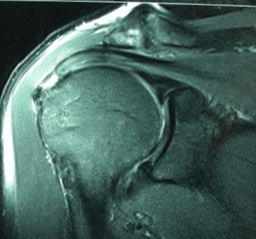
RÔLE IMAGERIE
Affirmer la perforation
Situation exacte
Taille
Etat des tendons adjacents
Etat des masses musculaires
MAIS EGALEMENT….
CONFIRMER OU REORIENTER DONNEES CLINIQUES
BILAN LESIONNEL
GUIDE THERAPEUTIQUE

Slide 23
Pathologie Tendineuse
Résulte le plus souvent d’un conflit sous Acromial avec altération progressive des tendons pour aboutir en l’absence de traitement à une rupture
Facteur favorisants
  Anatomiques : début progressif
  Gestuelle sportive et professionnelle : douleur progressive
  Traumatiques: début brutal parfois décalé par rapport au trauma

Slide 24
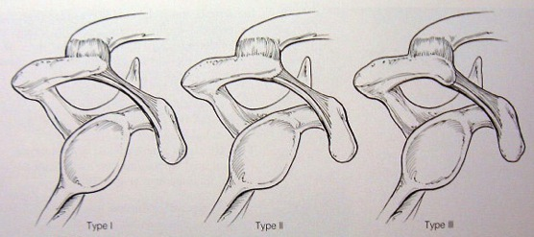
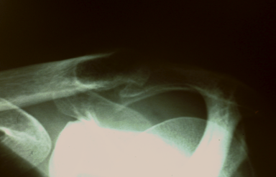
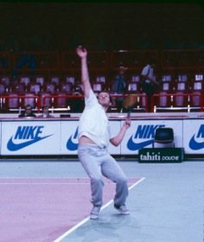
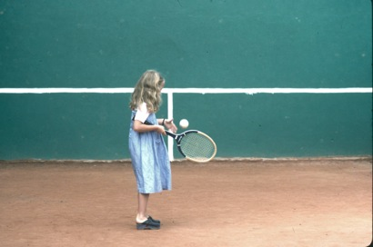
Facteurs favorisants
Facteurs anatomiques
Facteurs Sportifs

Slide 25
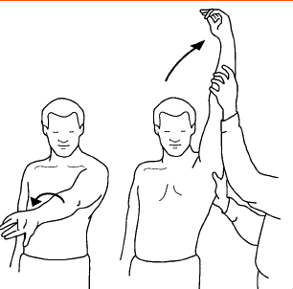
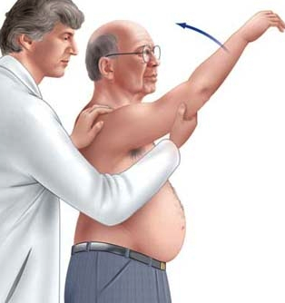
Test de Conflit
Test de Neer 1972

Slide 26
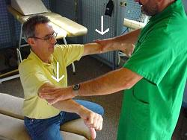


Tests de Conflit
Test de Jobe
Test de Hawkins Test de Yocum

Slide 27



Tests de la coiffe
Tests d’intégrité
  Lift off ou Gerber
    Déficit sous scapulaire
  Belly press test
    Déficit du sous scapulaire
  Signe du Clairon
    Déficit des rotateurs externes

Slide 28


External Rotation Lag Sign
Impossibilité de tenir la rotation externe: rupture des supra et infra-spinatus
Drop sign
Déficit infra-spinatus

Slide 29



Pathologie tendineuse
Traitement médical +++
    calmer la douleur des antalgiques à la burso
    Rééducation +++
Traitement chirurgical en cas d'échec
    Coiffe intacte : acromioplastie
    Coiffe rompue : réparation sous scopie

Slide 30



Pathologie du long Biceps
Tendinopathie du long biceps
  douleur ant gouttière
  signes de conflit souvent +
Intriquée avec sous scapulaire
    signes de sous scap souvent +
Peut aboutir à la section thérapeutique
ou la rupture spontanée

Slide 31


Tests de Biceps
Palpation de la gouttière
Test de résistance: flexion du bras avant bras en supination
Palm up test
Yergason test :
supination contrariée avant bras coude à 90°
Test à la Xylocaïne en cas de doute

Slide 32

Physiopathologie
Douleurs bicipitales conséquences de:
Une atteinte de la gaine dans le cadre d’une synovite mécanique ou inflammatoire
Une atteinte du tendon dans le cadre d’une atteinte de la coiffe
Une atteinte primitive du tendon
Une instabilité de la longue portion
RAREMENT ISOLEES
LE PLUS SOUVENT INTRIQUEES

Slide 33




Dans les atteintes de la coiffe
Longue portion impliquée dans les conflits du fait de sa position
Du fait des contraintes qui tendent à la déplacer en dedans dans les rotations

Slide 34


Instabilité de la longue portion du biceps
De la Subluxation par instabilité dans la coulisse à la Luxation vraie
  Le plus souvent secondaire à une atteinte dégénérative de l’intervalle des rotateurs

Slide 35



Classification de Habermeyer et Walch
Stade I: subluxation antérieure = atteinte ligament coraco huméral, sous scapulaire intact
Stade II: tendon glisse au dessus de la berge interne,
  Fibres supérieures du sous scapulaire lésées
Stade III: désunion de la petite tubérosité post traumatique

Slide 36




« Entrapment » du Biceps

Slide 37


Lésions traumatiques
Rupture traumatique
le plus souvent sur un tendon
dégénératif
Discussion de la ténodèse

Slide 38


Lésions du bourrelet supérieur insertion du long biceps ou SLAP
Décrites par Snyder en 1990
Mécanisme

Slide 39



SLAP
VUES ENDOSCOPIQUES CLASSIFICATION

Slide 40






Imageries Standards indispensables
Echographie
Arthroscanner

Slide 41


Imagerie IRM
Association avec lésions du sous scapulaire

Slide 42


Tendinopathie Calcifiante
Clinique
    Asymptomatiques ++
    Chronique
    Aigüe ++
Imagerie
Classification SFA
Type A: denses arrondies bien limitées 20%
Type B: polylobées à contours nets 45%

Slide 43




Tendinopathie Calcifiante
Traitement médical
Ponction aspiration
Traitement Arthroscopique

Slide 44



Technique Arthroscopique
Images endoscopiques

Slide 45
Organigramme tendinopathie de coiffe
Syndrome sous Acromial
Clinique et imagerie
Tendinite Calcifiante Tendinite non rompue Tendinite rompue
Tt Med inefficace
Tt Med Tt Scopique
Imagerie
Pas de rupture Rupt Partielle Rupt complète
IA AMM IA AMM
suture arthro
Acromio Acromio+/-suture >75 ans section lg biceps

Slide 46


  Capsulite
  Correspond à un enraidissement des amplitudes articulaires en passif de la gléno humérale.
Clinique
  Début algique ++
  État
  Récupération
Facteur favorisants ++
  Sexe: féminin
  Age: > 40 ans,
  Traumatisme
  Diabète +++
  Immobilisation prolongée intempestives post fract
  Maladies thyroïdiennes
  Affections myocardiques
  Certaines affections auto immunes
  Facteurs psychologiques discutés
  Maladie de Dupuytren

Slide 47
Schéma évolutif de la Capsulose
Allieu

Slide 48





Capsulite
Imagerie :
  Radio Standard indispensable pour éliminer qs
  A graphie ou A scanner
  IRM
  aspect inflammatoire du cul de sac axillaire
  au niveau du ligt gléno huméral inférieur

Slide 49
Capsulite Traitement
  Médical
    Lutter contre douleur: Ant Ains Cort Morphiniques
      Calcitonine :Non depuis 2004 AFSSAPS
      IA intra avec ou sans distension
    Lutter contre enraidissement: mob passive et auto rééd
Arthrodistension : oui
Chirurgical: non
Arthroscopique: Oui si nécessaire même indication que la distension

Slide 50



Arthroscopie V. Conti dès 79
En cas de doute intérêt de la mobilisation sous bloc interscalénique
voire rarement de la scopie qui montre une synovite hyperhémique ++ Wiley & coll
Vue intra Normale
Vue intra Capsulose

Slide 51
E.D.I.
Clinique
  Douleurs, appréhension
  sensation de subluxation
  Positivité des test de l’armé et du relocation test
  présence de signes mineurs d’instabilité

Slide 52



Signe de Laxité
Sulcus

Slide 53






Test Instabilité
Tiroirs antérieurs et postérieurs
Test d’appréhension Relocation test

Slide 54

Tests de Bourrelet
Test de Snyder: pour les SLAP
antépulsion contrariée avant bras en supination = douleur
Anterior Slide Test

Slide 55






Imagerie
ARME

Slide 56

Traitement
Médical
rééducation des stabilisateurs
reprogrammation du geste sportif
Chirurgical
Bankart sous scopie
pas de mieux à ciel ouvert

Slide 57



Pathologie Acromio Claviculaire
Mécanisme
Clinique
Imagerie

Slide 58



Test Acromio-claviculaire
Cross Arm Test

Slide 59




Acromio claviculaire: Traitements
Médicaux:
    repos, strapping,
    méso, ODC, IA
Chirurgicaux: Scopiques ou non

Slide 60




Epaule Neurologique
Nerf supra scapulaire
          Conflit osseux
          Kystes
          Conflit musculaire avec un supra épineux hypertrophié
          Conflit favorisé par gestuelle: tennis etc..
Variantes anatomiques

Slide 61

Clinique
Douleurs : souvent mal systematisées parfois dans armé, souvent étiquetées NCB
Amyotrophie : supra épineux et sous épineux
Sous ép : dans atteinte échancrure spino glénoïdienne

Slide 62



Examens complémentaires
Intérêt EMG: atteinte neurogène périphérique et précise localisation
IRM pour œdème sur la zone pathologique et pour amyotrophie et kystes

Slide 63


Traitement
Tt repos sportif et AMM en vérifiant ré-innervation par EMG
IA dirigées surtout si kystes
Libération du nerf si compression dans les formes hautes

Slide 64


Atteinte du Grand Dentelé
Impression de lourdeur dans le membre sup et épaule avec douleurs
Examen clinique: saillie omoplate, sensibilisation avec des pompes
EMG : ++
AMM : longue, persistance de séquelles

Slide 65



Omarthrose Centrée
Douleur mécanique progressive avec limitation des amplitudes dans tous les segments
Radios ++

Slide 66




Omarthrose
Tt médical : général et local
Tt Chirurgical

Slide 67

Conclusions

